Slide 1
FYS2130
Svingninger og bølger
Lasse Clausen
19.04.2018

Slide 2
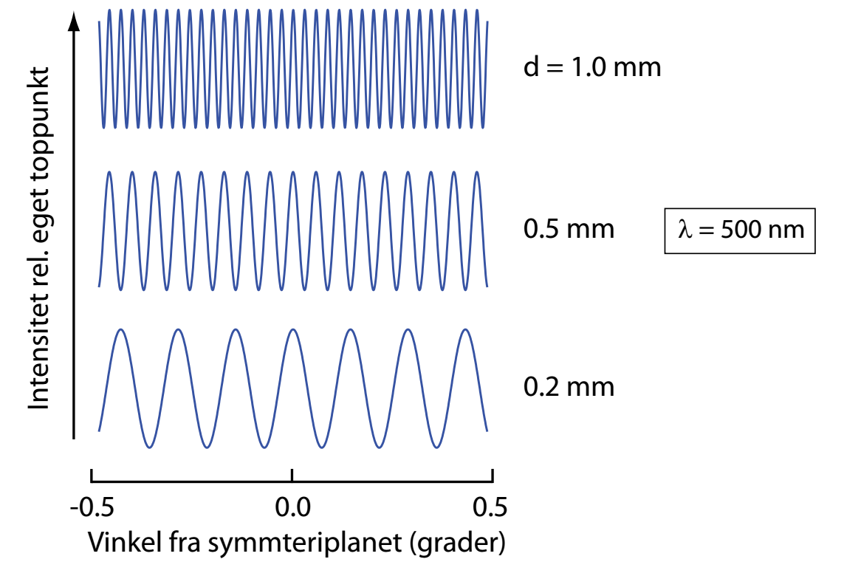
Dobbeltspalt

Slide 3
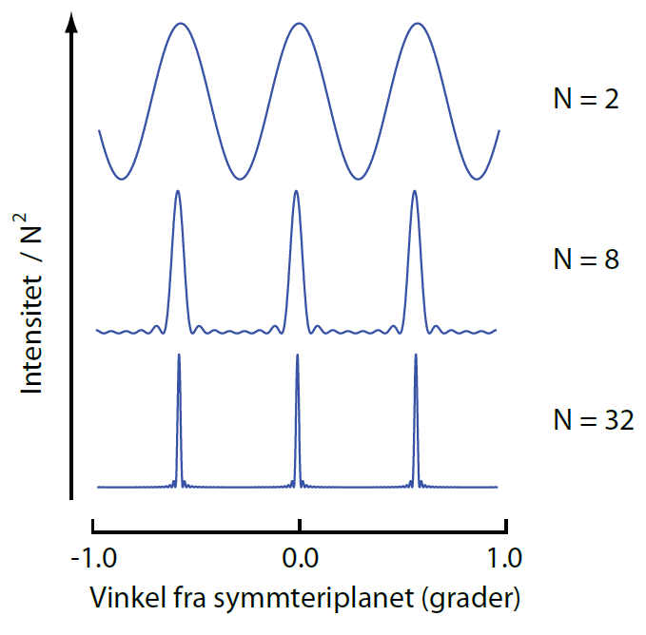
Gitter

Slide 4
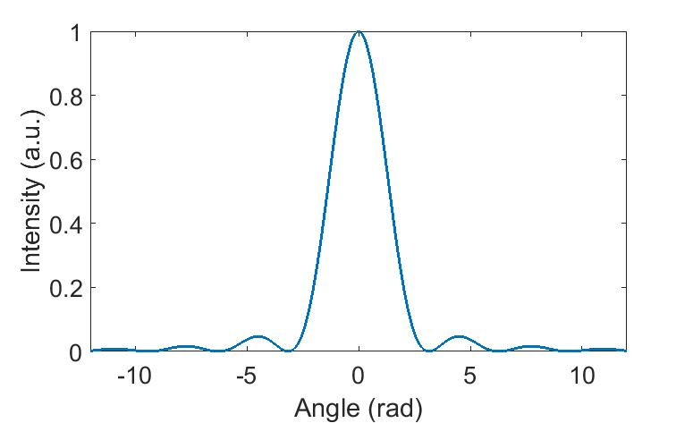
Fraunhofer diffraksjon

Slide 5
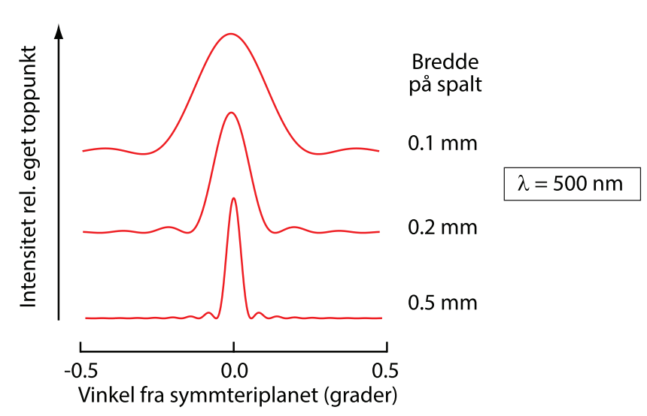
Fraunhofer diffraksjon

Slide 6
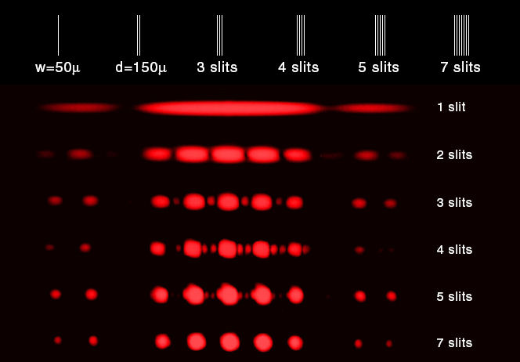
Kombinert effekt

Slide 7
Fraunhofer vs Fresnell

Slide 8
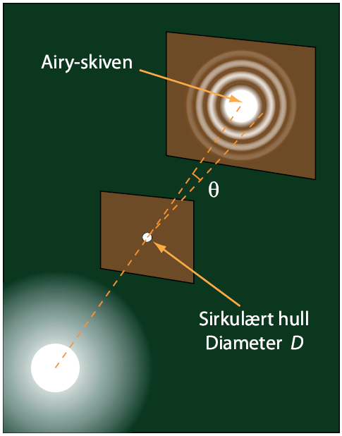
Diffraksjon fra et hull

Slide 9
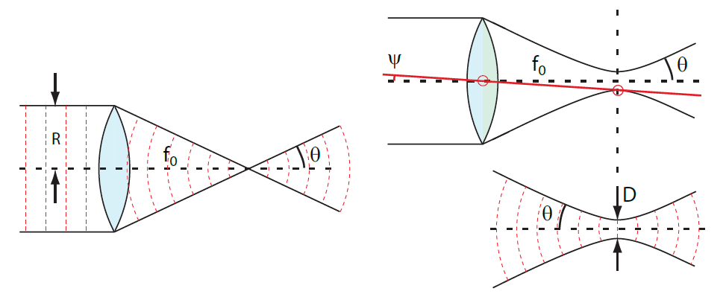
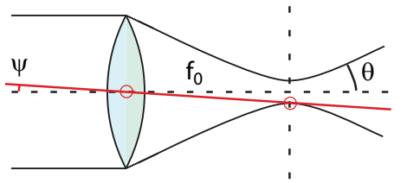
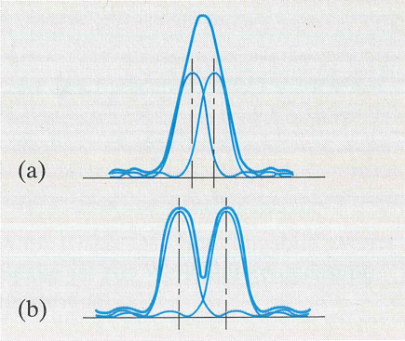
Rayleighs oppløsningskriterium

Slide 10
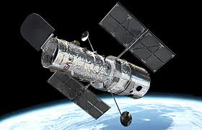
Hubble Space Telescope

